Slide 1
پتانسیل اقتصادی و امکانات تجاری منطقه آستراخان

Slide 2
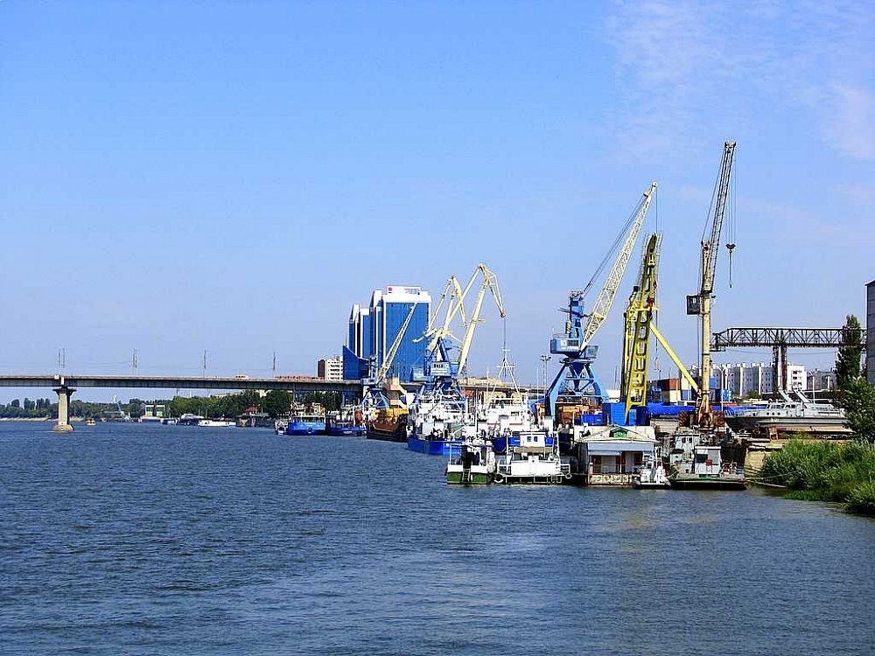
آستراخان
شهر آستراخان در جنوب روسیه در دلتای رودخانه ولگا نزدیک به دریای خزر واقع شده است. آستراخان در سال 1558 میلادی تأسیس شد و یک شهر قدیمی روسیه و یکی از مهمترین بنادر تجاری در ولگا می باشد
ایستگاه های ریلی: کوتوم تروساوا نوالسنایا آستراخان-١ | بنادر: بندر بارگیری مرکزی آلفا پرت سالیانکا بندر و. ت. اس. بندر آستراخان

Slide 3
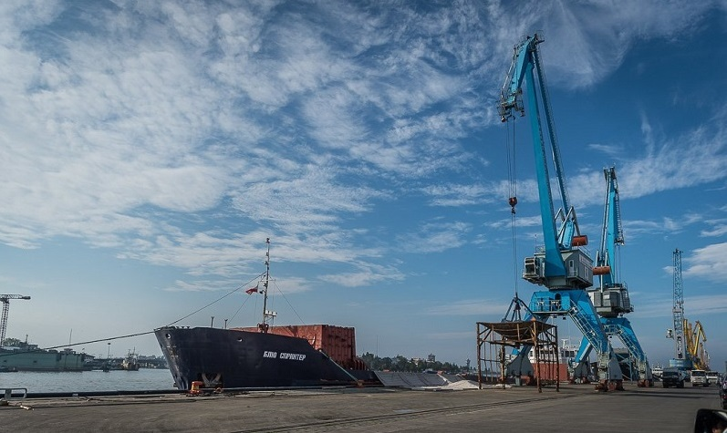
انزلی
بندر اَنزَلی یکی از مهم‌ترین شهرهای گردشگری و مراکز مهم اقتصادی می باشد و بخش مرکزی شهرستان انزلی محسوب می‌شود. بندر انزلی بزرگترین بندر شمال ایران و یکی از فعالترین بنادر حاشیه دریای خزر است. مرز انزلی پنجمین مرز فعال ایران است و ۷/۳ درصد از ترانزیت ورودی به ایران از طریق این مرز انجام می‌شود.
یکی از ویژگی‌های بندر انزلی نزدیکی با بندر آستراخان می باشد.

Slide 4
ترخیص کالا در مقصد روسیه نمونه تعرفه گمرکی
پلی استایرن گرید
HIPS 7240
تعرفه گمرکی مقصد روسیه 6,5%
به اضافه مالیات بر ارزش افزوده 20%*
پلی اتیلن گرانول گرید
HD5000S
تعرفه گمرکی مقصد روسیه 6,5%
به اضافه مالیات بر ارزش افزوده 20%*

Slide 5
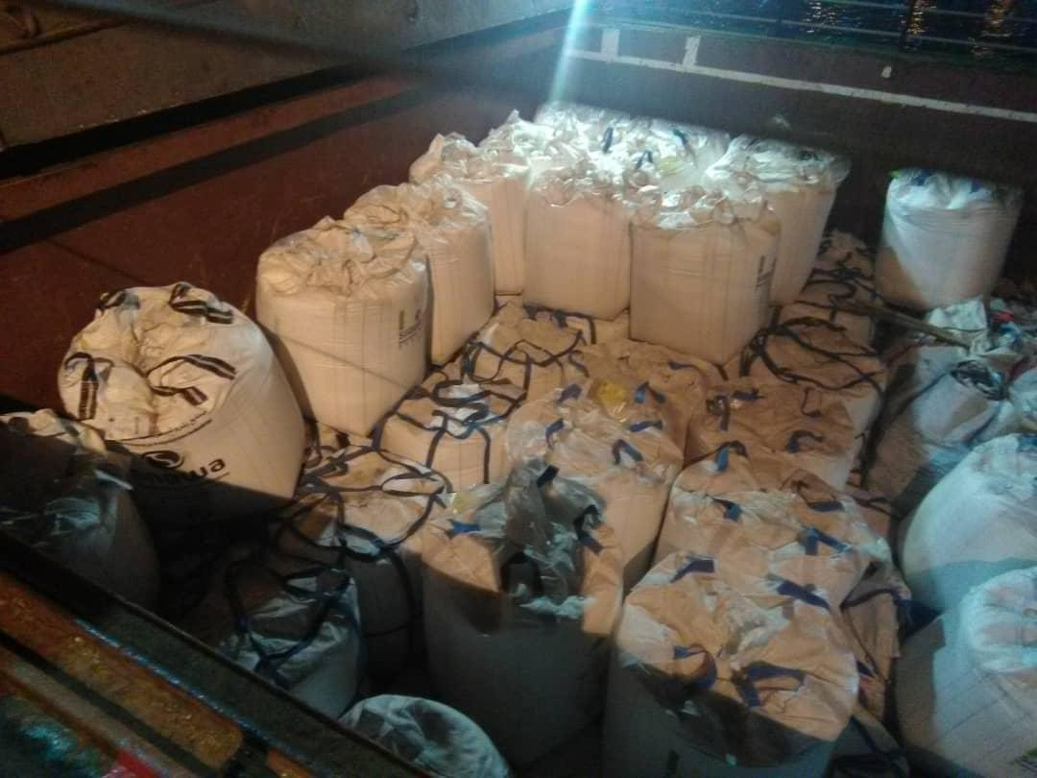
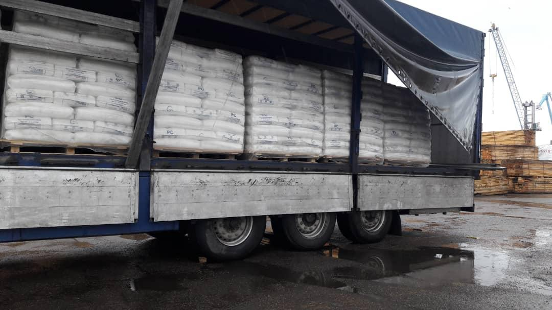
قیمت خدمات حمل از خلیج فارس به بندر انزلی
- حمل زمینی از خلیج فارس به بندر انزلی 15-20 دلار هر تن
- بارگیری در بندر انزلی 3-5 دلار هر تن
- تهیه اسناد در بندر انزلی 2-4 دلار هر تن
- کرایه کشتی (به آستراخان) 17-22 دلار هر تن

Slide 6
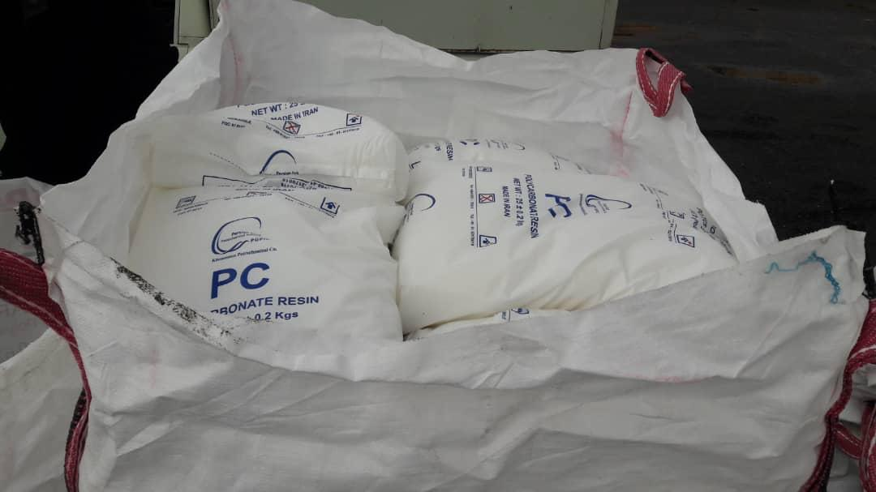
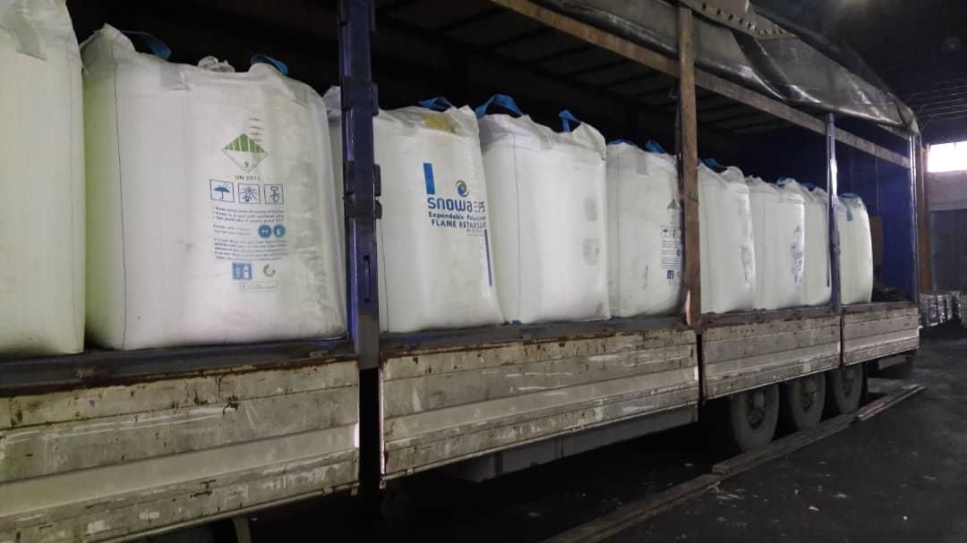
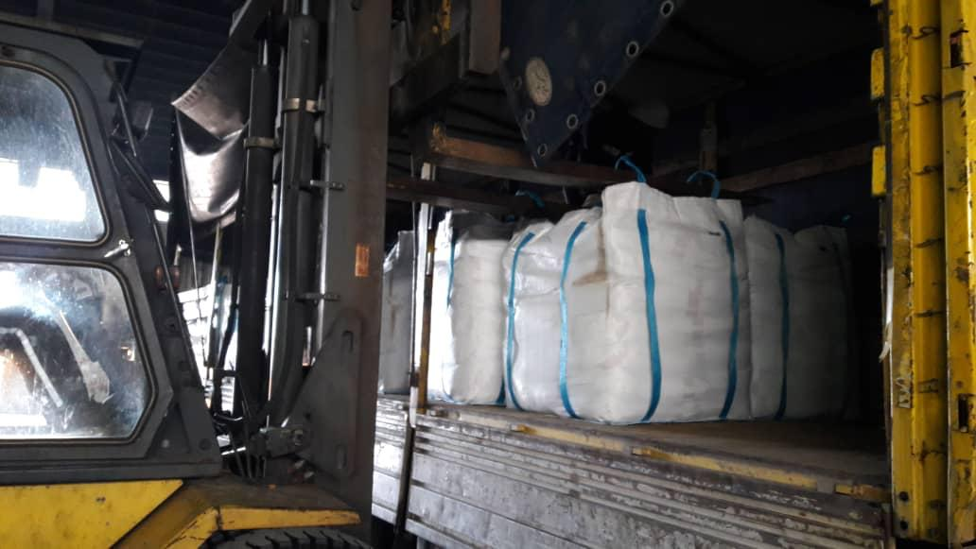
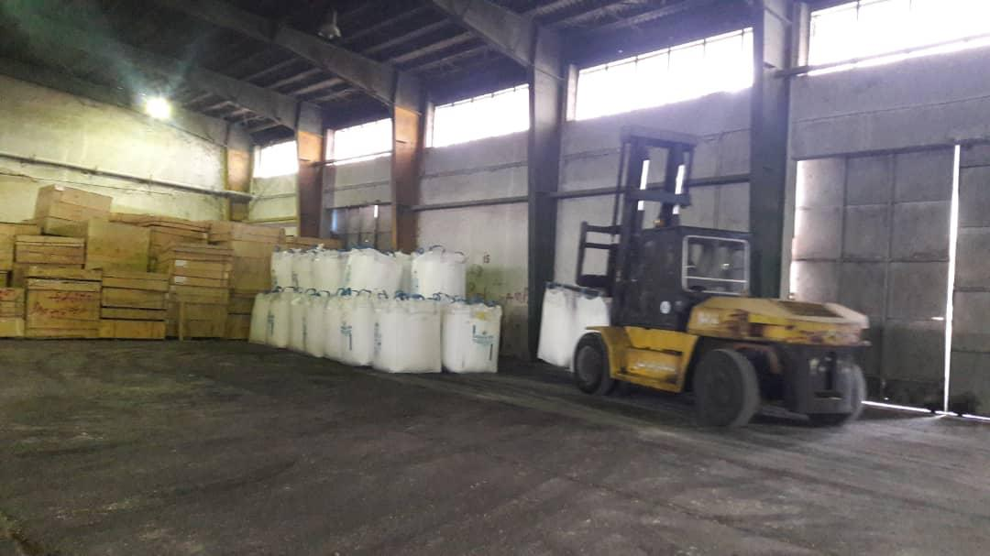

Slide 7
هزینه خدمات بندری در آستراخان
۱ - بندر بارگیری مرکزی
- بارگیری ۴۵۰ روبل هر تن - نگهداری ۱۰ روز رایگان میباشد، بعد روزانه ۳ روبل هر تن - ایکس ری ۶۰۰ روبل هر تن
۲ - آلفا پرت
- بارگیری ۳۵۰ روبل هر تن - نگهداری ۱۰ روز رایگان میباشد، بعد روزانه ۸ روبل هر تن - ایکس ری ۱۵۰ روبل هر تن
۳ - سالیانکا
- بارگیری ۴۸۰ روبل هر تن - نگهداری ۳۰ روز رایگان میباشد، بعد روزانه ۱۵ روبل هر تن - ایکس ری ۱۵۰ روبل هر تن
٭
هر دلار معادل ۶۵ روبل می باشد.
۴ - بندر و. ت. اس.
- بارگیری ۵۶۰ روبل هر تن - اگر حجم کالا بیش از ۵۰۰ تن است نگهداری ۱۵ روز رایگان میباشد، اگر حجم کالا کمتر از ۵۰۰ تن است نگهداری روزانه ۲۰ روبل هر تن می باشد. - ایکس ری ۳۳۰ روبل هر تن
۵ – بندر آستراخان
- بارگیری ۴۸۰ روبل هر تن - نگهداری روزانه ۱۵ روبل هر تن - ایکس ری ۳۳۰ روبل هر تن
*** - حمل زمینی از آستراخان به مسکو ٤۵۰۰۰ روبل
- حمل زمینی از آستراخان به ایواناوا ۵۳۰۰۰ روبل
- حمل زمینی از آستراخان به سن پترزبورگ ٧۵۰۰۰ روبل

Slide 8
جدول صادرات بر اساس آمار گمرک ایران

Slide 9
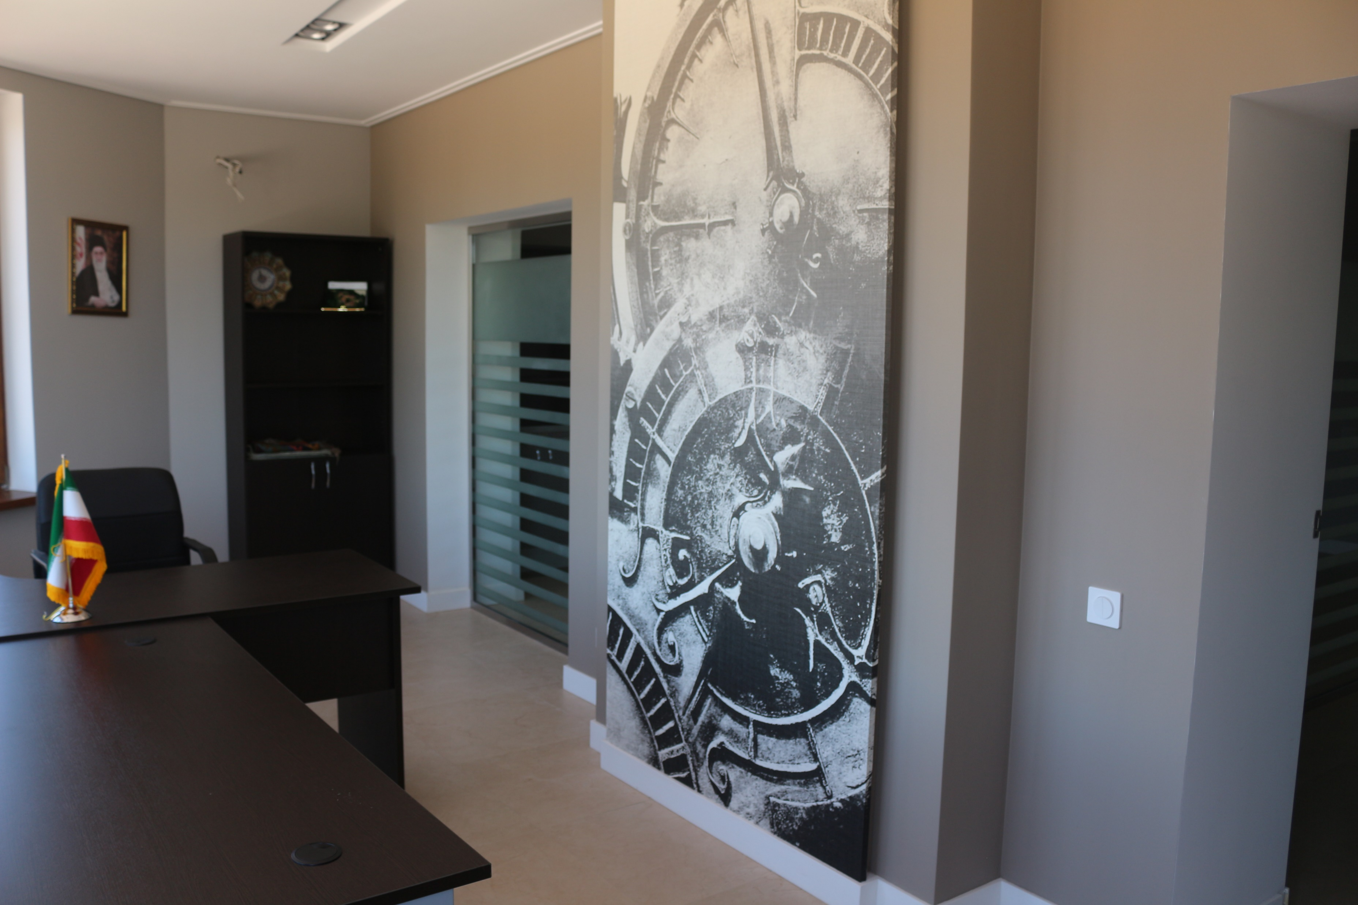
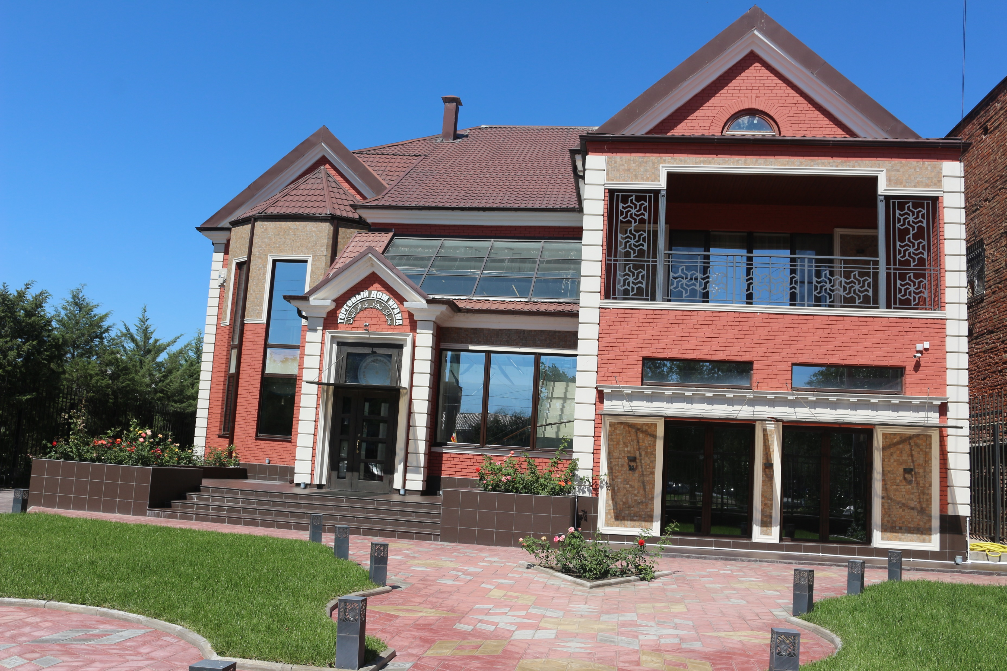
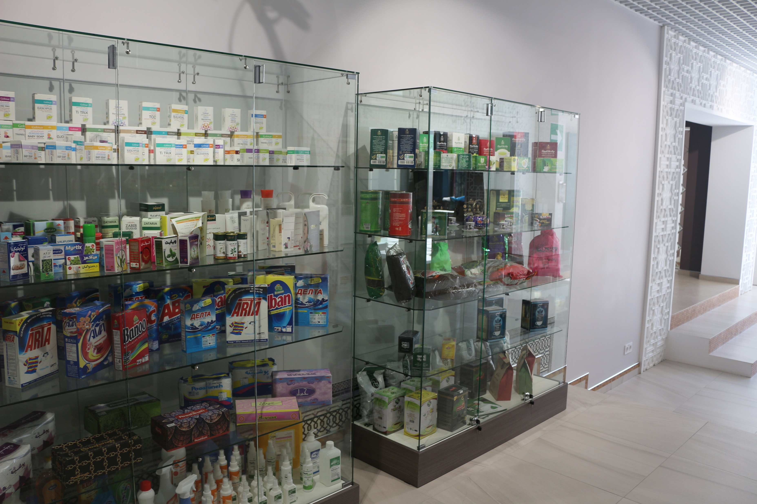
سرای تجاری ایرانیان در آستراخان
در تاریخ 24 اکتبر سال 2017، سرای تجاری ایرانیان گشایش یافت. با مراجعه به سایت
www.domiran.ru
تمام اطلاعات روز سرای تجاری و گزیده اخبار را می توان ملاحظه نمود.
در طبقه اول فروشگاه نمونه شهروند که نمایندگی فروشگاه شهروند از ایران می باشد حضور دارد و همچنین نمایشگاه کالاهای ایرانی که شامل سه قسمت محصولات - مواد غذایی، ساختمانی و شیمیایی است معرض دید بازدیدکنندگان قرار دارد.
در طبقه دوم قسمت دفاتر بازرگانی می باشد که در حال حاضر چند شرکت ها - "کولوس"، "شهروند" و نمایندگی منطقه آزاد انزلی "آ.اف.ت." در آن حضور دارند و چند دفاتر دیگر هم آماده واگذاری به صورت اجاره ماهیانه می باشد.
امکانات سرای تجاری دفاتر مجهز به اینترنت پرسرعت وای-فای و همچنین سالن کنفرانس مشترک و سیستم تصویه مطبوع گرمایش و سرمایش است و همچنین بهره مندی از سایت سرای تجاری برای عرضه به مشتریان شرکت های مستقیم امکان پذیر است.

Slide 10
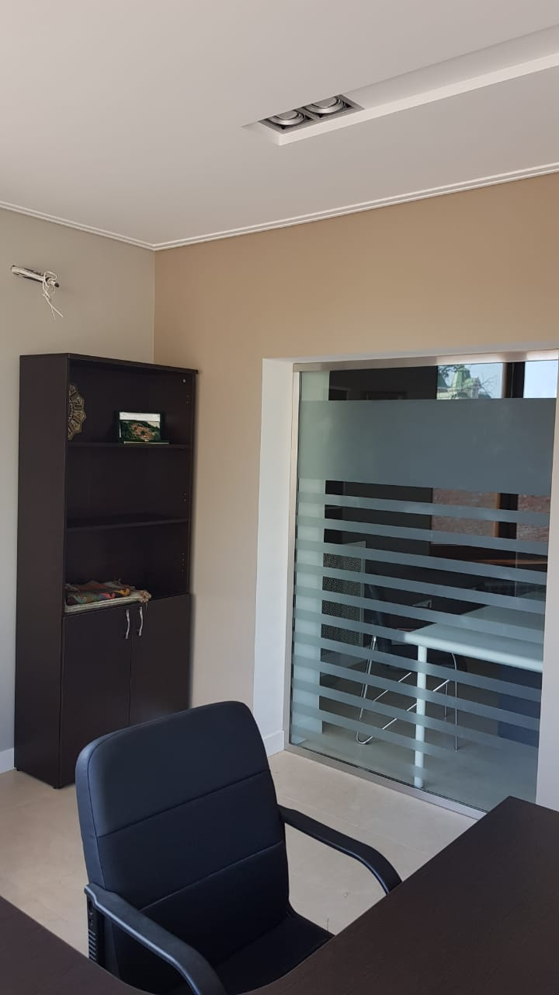
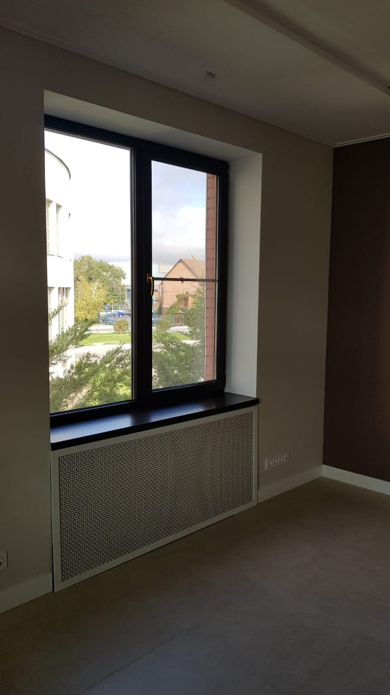
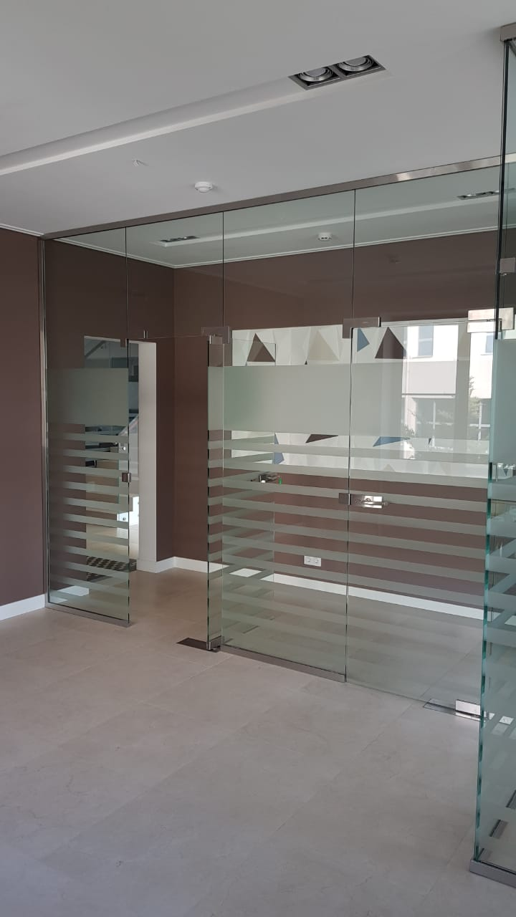

Slide 11
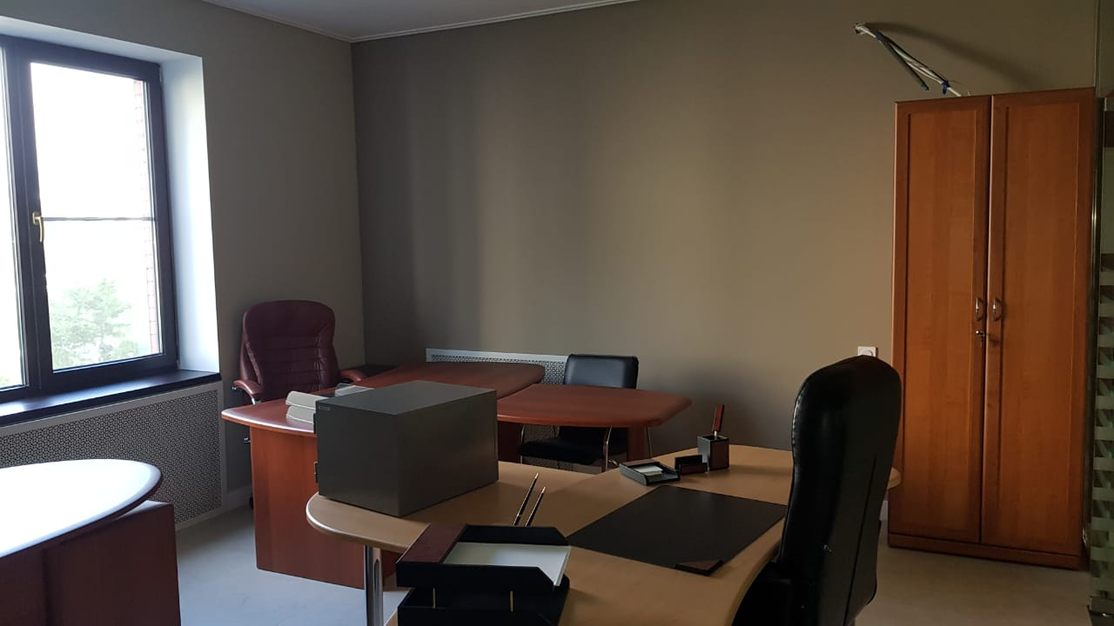
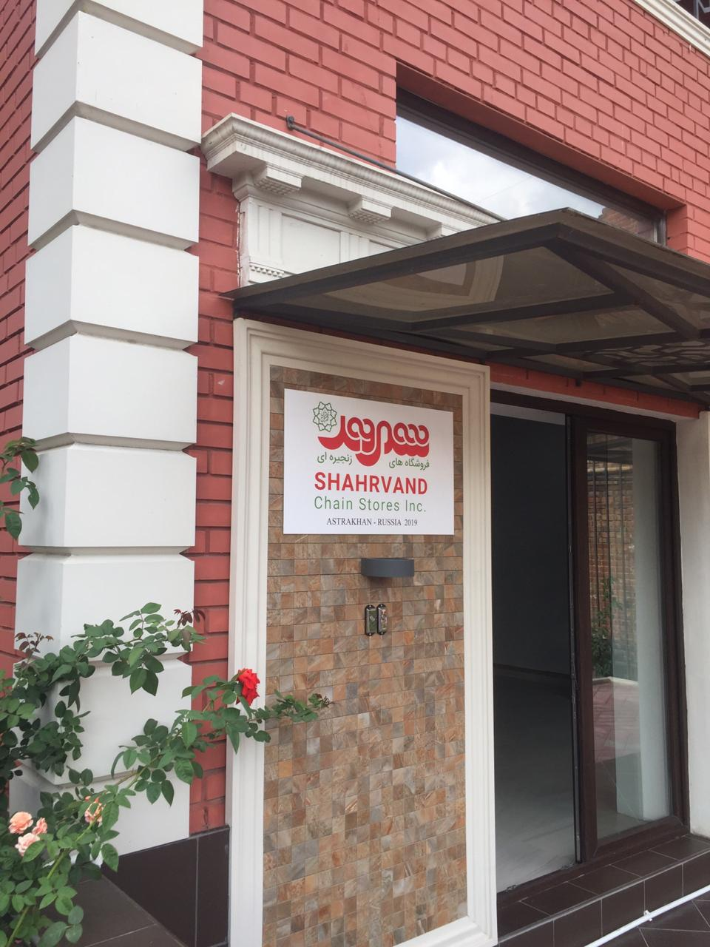
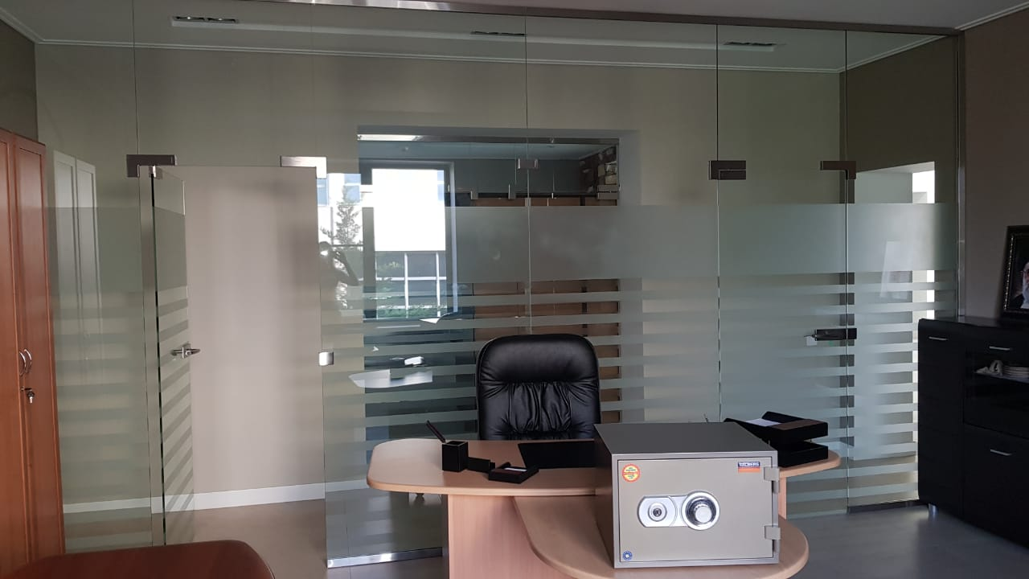

Slide 12
گردآورنده سرای تجاری ایرانیان در آستراخان
سپتامبر 2019

